Slide 1









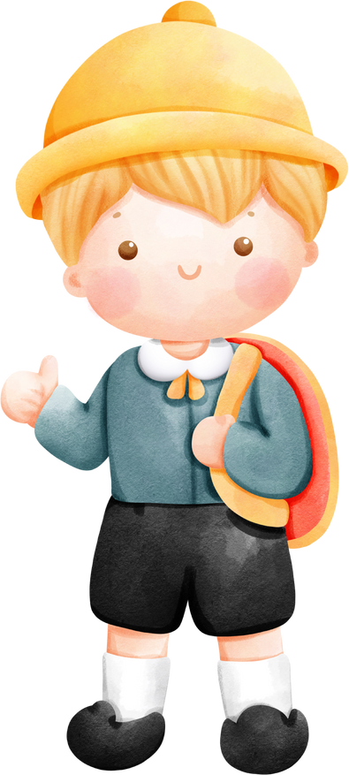





Slide 2
Kể về một ngày đi học của em
1. Em đến trường cùng ai?
2. Thời tiết hôm đó thế nào?
3. Đường đến trường hôm đó có gì đặc biệt?
4. Buổi học hôm đó có gì đáng nhớ?

Slide 3

CHIA SẺ
TRƯỚC LỚP

Slide 4



2. Thời tiết hôm đó thế nào?
Thời tiết hôm đó nắng đẹp, gió mát

Slide 5
1. Em đến trường cùng ai?
Em đến trường cùng bố mẹ

Slide 6
4. Buổi học hôm đó có gì đáng nhớ?
Buổi học hôm đó rất vui. Em được tham gia nhiều hoạt động như: thể dục giữa giờ, đọc sách ở thư viện, chơi đùa cùng bạn bè, được cô giáo khen.

Slide 7
3. Đường đến trường hôm đó có gì đặc biệt?
Đường đến trường đông đúc, xe cộ tấp nập, cây cối tươi vui như chào đón em tới trường.

Slide 8

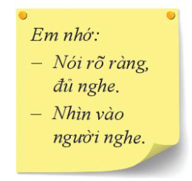
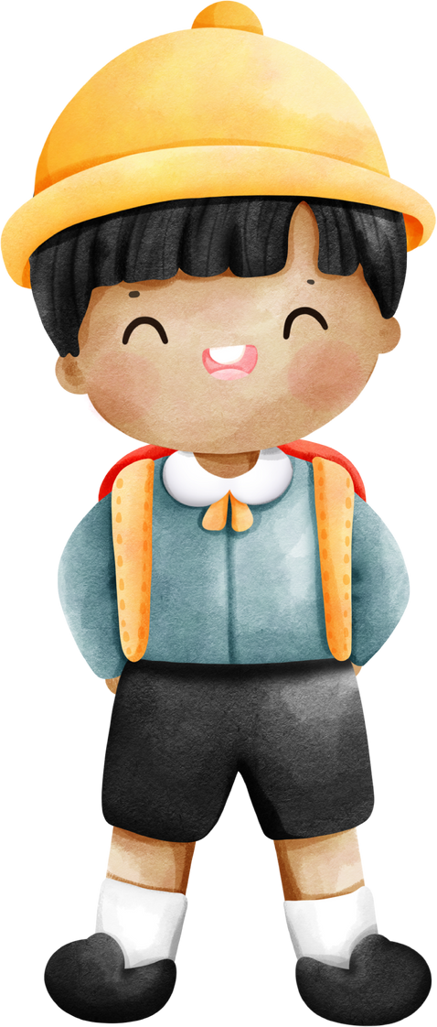

Slide 9

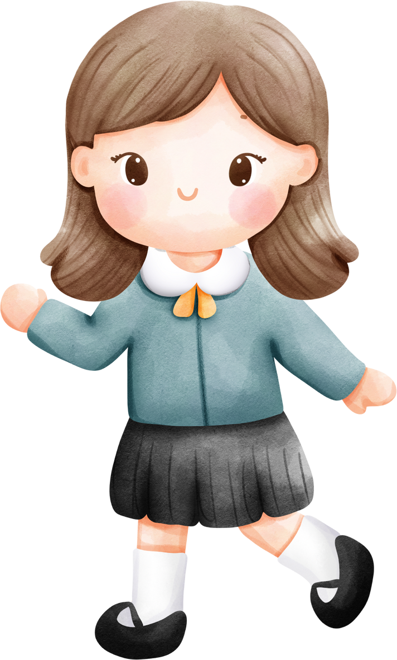
NÊU CẢM NGHĨ CỦA EM SAU MỘT THÁNG HỌC TẬP

Slide 10


Ví dụ: Sau một tháng học tập, em cảm thấy rất vui vẻ. Hằng ngày tới trường em được học rất nhiều điều hay, được gặp thầy cô, được chơi đùa cùng các bạn.

Slide 11
Ví dụ: Sau một tháng học tập, em đã quen với các hoạt động học tập hằng ngày. Các nội dung học tập ở lớp 3 tuy có một số phần khá khó nhưng em luôn được thầy cô và các bạn hướng dẫn rất nhiệt tình. Em mong muốn khoảng thời gian học tiếp theo sẽ tiếp thu bài tốt hơn và trở thành một học sinh ngoan, một học sinh giỏi.

Slide 12



